Slide 1
Trường Tiểu học Lê Lợi
MÔN: TOÁN
Bài: Nhiều hơn – Ít hơn – Bằng nhau

Slide 2
I. HOẠT ĐỘNG KHỞI ĐỘNG
Notes:
GV giới thiệu:

Slide 4
NHIỀU HƠN
ÍT HƠN
BẰNG NHAU

Slide 5
II. HOẠT ĐỘNG KHÁM PHÁ

Slide 6
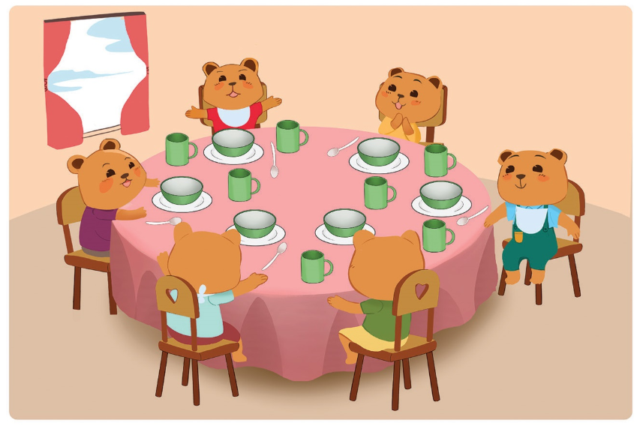

Slide 7
Số nhiều hơn số
Số ít hơn số
Số ít hơn số
Số nhiều hơn số
Số bằng số
Số bằng số

Slide 8
校园
安全
Thư giãn

Slide 9
III. THỰC HÀNH, LUYỆN TẬP
Notes:
Bây giờ chúng ta cùng bước vào phần thực hành , luyện tập

Slide 10
Bài 1. Dùng các từ: nhiều hơn, ít hơn, bằng nhau để nói về hình vẽ sau.
Mẫu : Số thìa nhiều hơn số cốc.
Số cốc ít hơn số thìa.
Số cốc ít hôn số đĩa.
Số đĩa nhiều hơn số cốc.
Số đĩa bằng số thìa.
Số thìa bằng số đĩa.

Slide 11
Bài 2: Khoanh tròn vào cây có nhiều quả hơn ?

Slide 12
IV. HOẠT ĐỘNG VẬN DỤNG
Notes:
Chúng ta cùng sang phần 3 : Hoạt động vận dụng

Slide 13
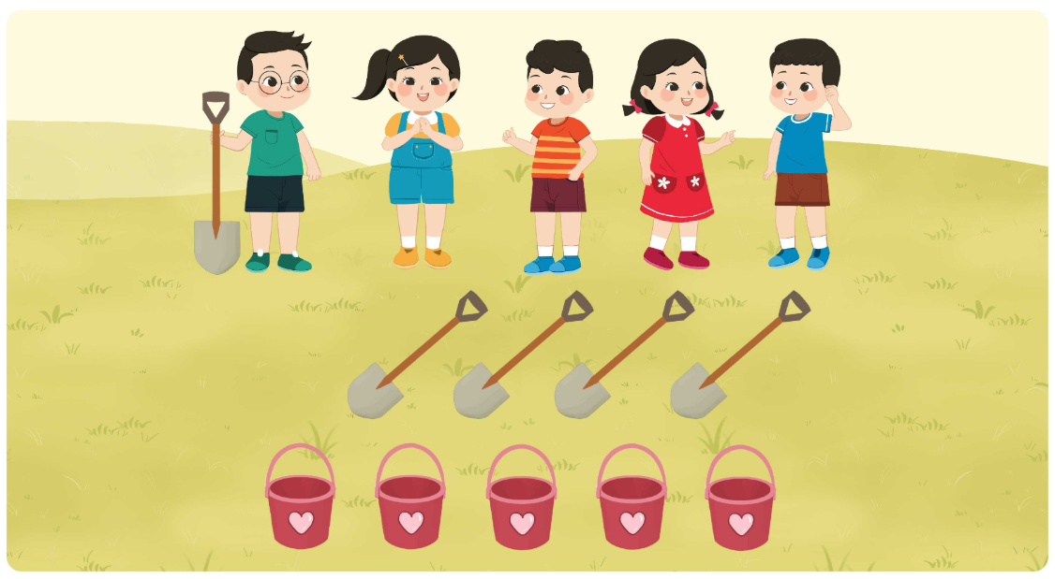
Bài 3: Đúng ghi Đ, sai ghi S vào ô trống:
S
Số xô nhiều hơn số xẻng.
b. Số xẻng ít hơn số người.
S
c. Số người và số xô bằng nhau.
Đ

Slide 14
TẠM BIỆT
VÀ HẸN GẶP LẠI CÁC CON

